Slide 1
ZipServ 论文复现汇报
Fast and Memory-Efficient LLM Inference with Hardware-Aware Lossless Compression
复现重点
• 官方 CUDA kernel benchmark 编译与运行
• N sweep 与 shape sweep 简化复现
• 日志、CSV、PNG/PDF 图表和报告归档
GitHub: sober-drowse/ZipServ-Reproduction

Slide 2
复现任务先拆成可验证闭环
先跑通官方 kernel，再扩展参数和形状扫描
20
8
4
1.42x
实验/环境日志文件
N sweep 参数点
shape sweep 代表形状
当前压缩率输出
• 已完成：官方代码适配、编译、最小 test_mm、test_decompress、N sweep、shape sweep。
• 未完成：外部 baseline、Nsight Compute profiling、vLLM 端到端推理。
• 汇报口径：当前结果是 kernel-level 简化复现，不直接等同于原文全部结论。
ZipServ 论文复现
02

Slide 3
ZipServ 的核心是让无损压缩进入计算路径
不是只省存储，而是减少推理时的显存搬运
Offline Compressor
Online Inference
ZipGEMM
• 统计 BF16 exponent
• TCA-TBE 压缩格式
• triple bitmap + fallback
• Prefill: decoupled
• Decode: fused ZipGEMM
• stage-aware 策略
• load compressed
• register 内即时解压
• 直接进入 Tensor Core
关键判断：如果解压结果不落回 global memory，无损压缩才可能转化为真实推理加速。
ZipServ 论文复现
03

Slide 4
实验地图覆盖了阅读、主实验和限制说明
本次优先完成官方仓库可运行的 kernel-level 部分
实验类别
论文对应
本次状态
动机实验
Fig. 1/3/4/5
阅读梳理 + decompression 支撑
主对比实验
Fig. 11
shape sweep 简化复现
参数敏感性
Fig. 15
N sweep 完成
解压效率
Fig. 13
test_decompress 完成
端到端推理
Fig. 16/17
受资源限制，未完整复现
ZipServ 论文复现
04

Slide 5
环境搭建的主要工作是把官方代码适配到 L20 + CUDA 12.0
所有修复都记录为文档和 patch，避免只在终端里留下记忆
L20 x2
CUDA 12.0
Python 3.10
gcc 13.3
服务器 GPU
nvcc: /usr/bin/nvcc
conda env: zipserv
make 4.3
• HTTPS 克隆失败：改用 GitHub SSH。
• CUDA 路径不匹配：编译脚本显式传入 CUDA_INSTALL_PATH=/usr CUDA_HOME=/usr。
• BF16 host/device 编译错误：使用 std::memcpy 增加 host 端 bit 转换函数。
对应材料：env/environment.md, docs/pitfalls.md, patches/zipserv_cuda12_bf16_host_fix.patch
ZipServ 论文复现
05

Slide 6
最小闭环证明 benchmark 能在当前服务器运行
test_mm 和 test_decompress 分别验证 GEMM 路径和解压正确性
0.139 ms
30.88
100%
0.0060 ms
test_mm ZipServ latency
ZipServ TFLOPs
decompression identical
decompression time
• test_mm 4096 4096 128 1：BF16_triple_bitmap 能运行并输出性能与误差。
• test_decompress 128 128 128：解压矩阵与原矩阵完全一致，满足 lossless 验证。
• 这些结果是最小工程闭环，不代表论文全部主实验结论。
ZipServ 论文复现
06

Slide 7
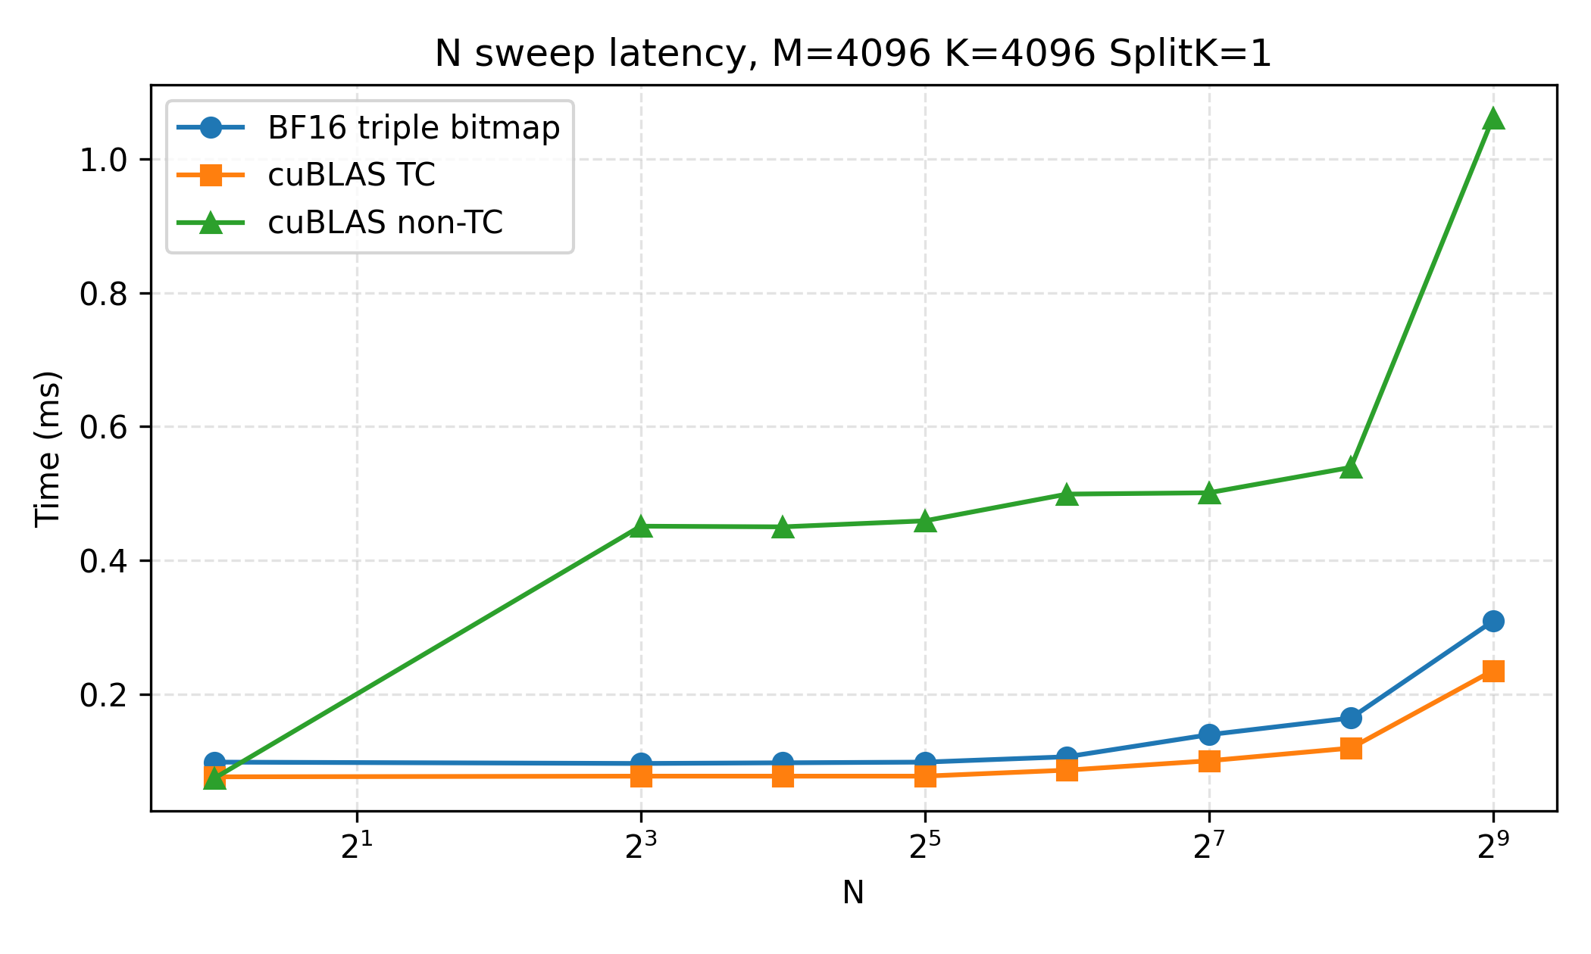
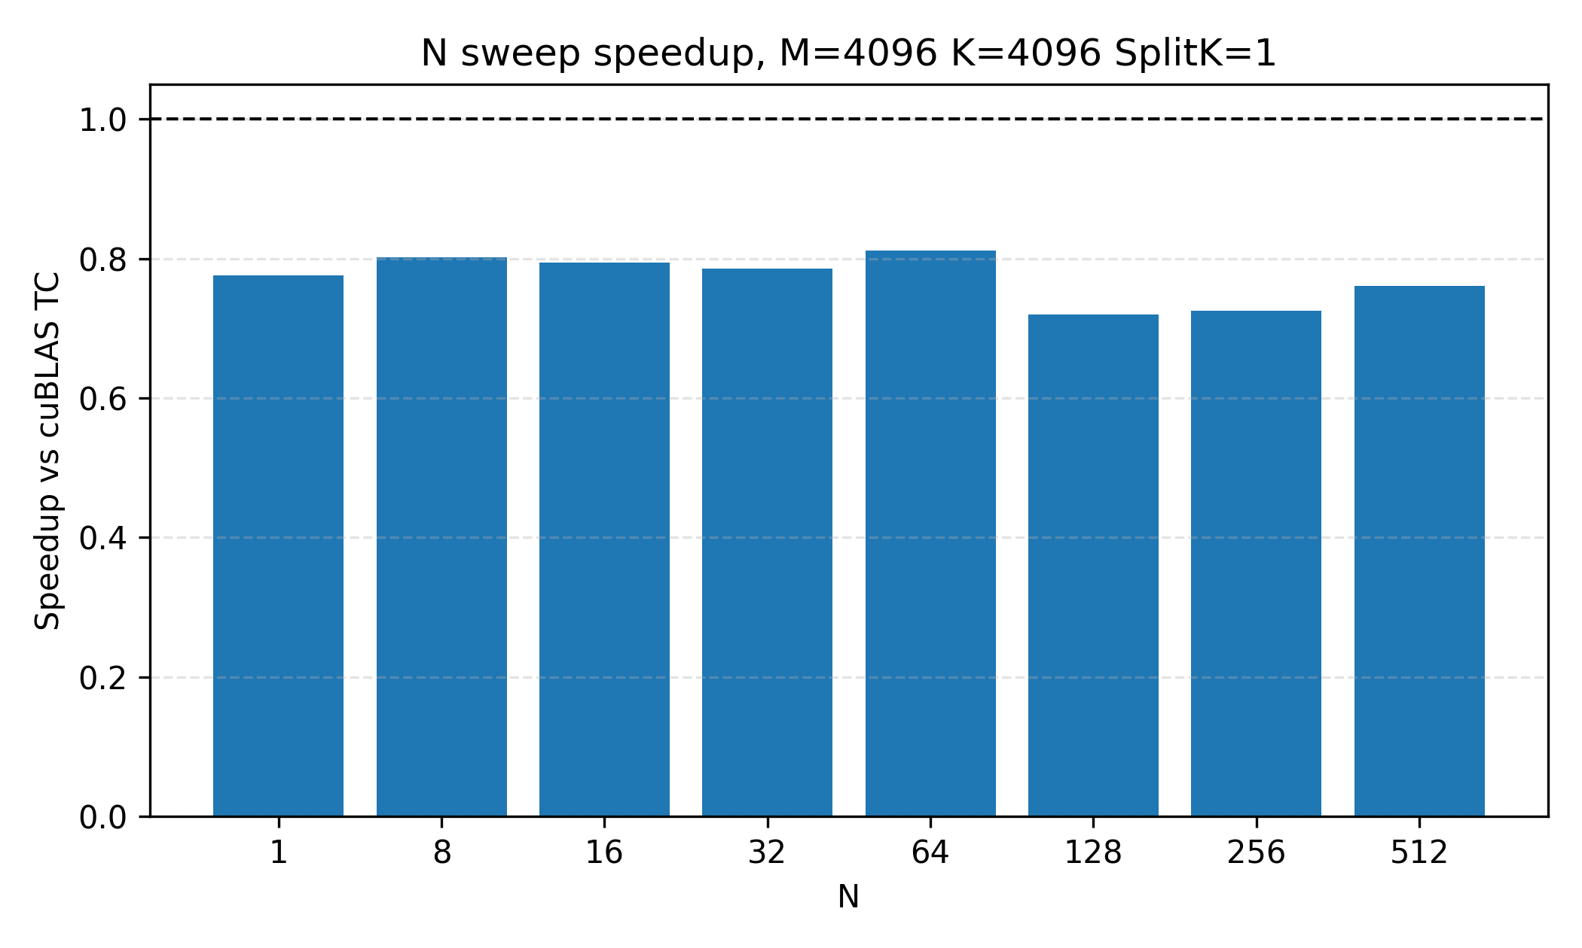
N sweep 显示当前 L20 上 ZipServ 未超过 cuBLAS TC
但相对 non-TC cuBLAS 仍有明显优势
固定 M=4096, K=4096, SplitK=1；N 从 1 到 512。Speedup vs cuBLAS TC 均小于 1，说明硬件与形状会显著影响收益。
ZipServ 论文复现
07

Slide 8
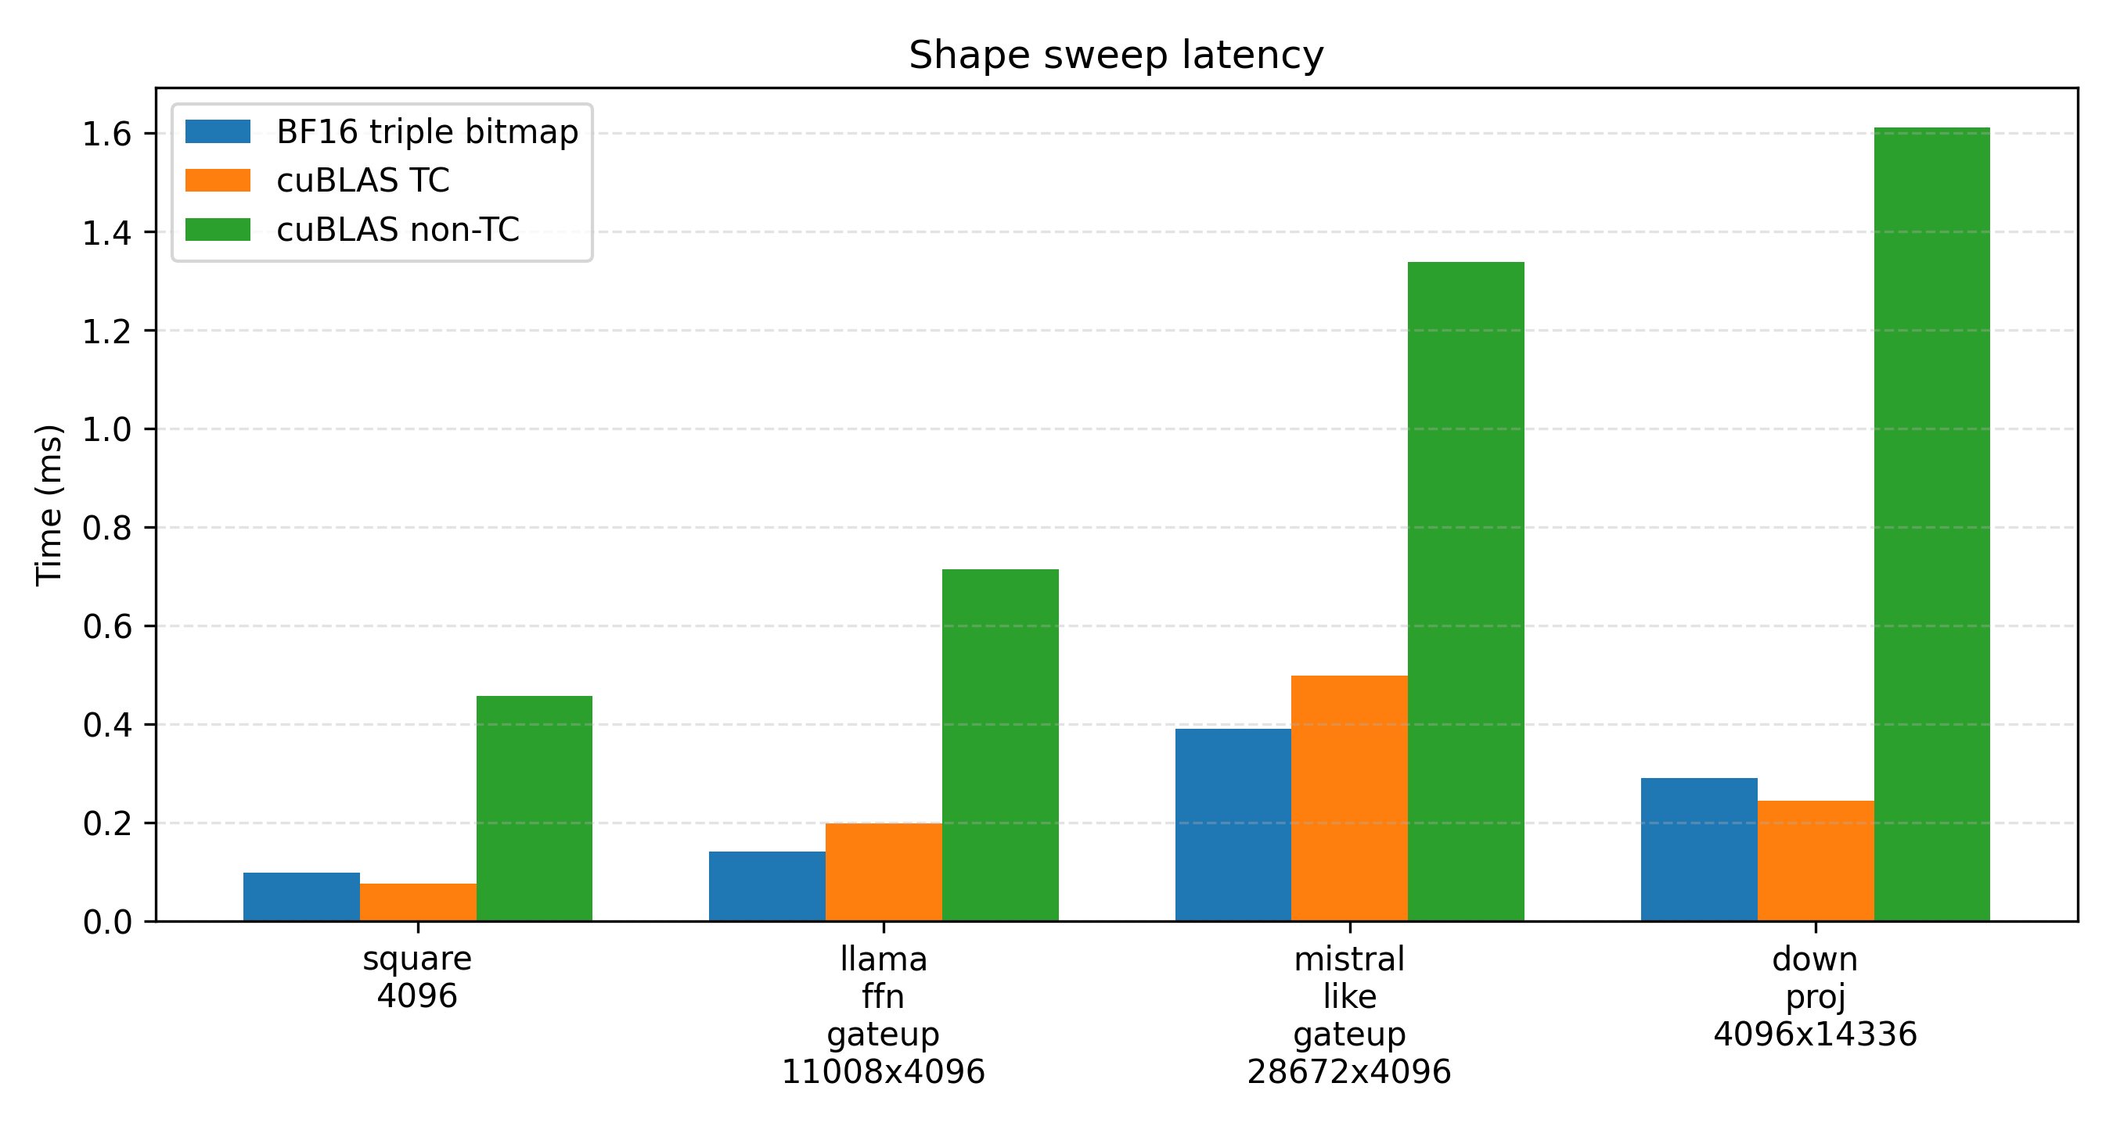
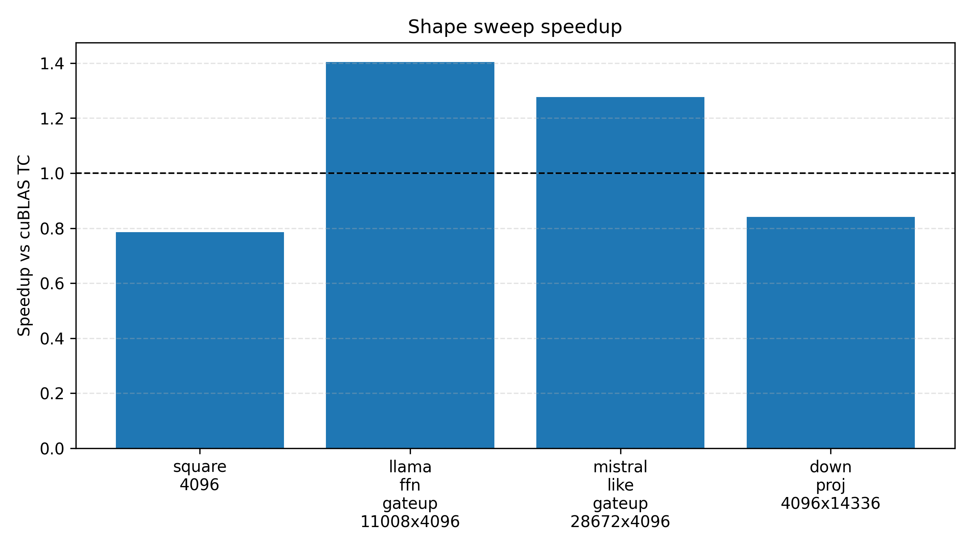
Shape sweep 更接近论文 Figure 11 的主对比逻辑
ZipServ 在部分 FFN GateUp 类 shape 上超过 cuBLAS TC
N=32, SplitK=1；llama_ffn_gateup_11008x4096 speedup=1.40，mistral_like_gateup_28672x4096 speedup=1.28。
ZipServ 论文复现
08

Slide 9
误差主要来自硬件、baseline 和系统级覆盖差异
当前结论应理解为可追溯的简化复现，而不是完整论文复刻
已经解决
仍有限制
• 官方代码获取
• CUDA 路径修复
• BF16 编译兼容
• 日志与图表自动生成
• GitHub 与本地备份
• L20 不等同于原文 GPU
• 未加入 DietGPU/nvCOMP/DFloat11
• 未做 Nsight Compute profiling
• 未做 vLLM 端到端推理
ZipServ 论文复现
09

Slide 10
最终交付已经形成完整复现闭环
代码、环境、日志、结果、图表、报告和 PPT 都放入同一仓库
代码
code/ZipServ_ASPLOS26_patched/
环境
env/environment.yml, env/environment.md
脚本
scripts/setup_zipserv.sh, run_*_sweep.sh
日志
logs/build/, logs/experiments/
结果
results/raw/, results/processed/
图表
figures/reproduced/*.png, *.pdf
报告
report/reproduction_report.md / .docx
总结
report/personal_summary.md
下一步：补充外部 baseline、Nsight profiling 和 vLLM 端到端实验。
ZipServ 论文复现
10

